Slide 1
Επαγγελματικοί κίνδυνοι-Ασφάλεια στον χώρο εργασίας: Διενέργεια μετρήσεων φυσικών, χημικών, βιολογικών παραγόντων κινδύνου στον χώρο εργασίας. Εργονομία και πρόληψη ατυχημάτων.
Σπουδάστριες: Μπακοπούλου Ελένη Α.Μ. 2052
Δανά Κατερίνα Α.Μ. 1914

Slide 2
ΠΑΡΑΓΟΝΤΕΣ ΚΙΝΔΥΝΟΥ ΣΤΟ ΧΩΡΟ ΕΡΓΑΣΙΑΣ
Φυσικοί παράγοντες
Χημικοί παράγοντες
Βιολογικοί παράγοντες

Slide 3
ΦΥΣΙΚΟΙ ΠΑΡΑΓΟΝΤΕΣ
Κάθε φυσικός βλαπτικός παράγοντας κίνδυνο εργαζομένου
Θόρυβος(εργασιακός/ περιβαλλοντικός)
Φωτισμός (ένταση φωτισμού)
Θερμοκρασία
Σχετική υγρασία
Ταχύτητα αέρα
Δείκτης θερμικής καταπόνησης(WBGT)
Μηχανικοί κραδασμοί
Δονήσεις
Εισπνεόμενη/Αναπνεύσιμη σκόνη

Slide 4
ΧΗΜΙΚΟΙ ΠΑΡΑΓΟΝΤΕΣ
Κάθε χημικό στοιχείο/ένωση, ελεύθερο ή πρόσμειξη παράγεται, χρησιμοποιείται ή απελευθερώνεται μέσω εργασιακής δραστηριότητας
Αέρια
Διαλύτες
Αιωρούμενα σωματίδια
Σκόνη βαρέων μετάλλων
V.O.C s (Volatile Organic Compounds-Πηκτικές Οργανικές Ενώσεις)
Ίνες αμίαντου

Slide 5
ΒΙΟΛΟΓΙΚΟΙ ΠΑΡΑΓΟΝΤΕΣ
Ζωντανοί οργανισμοί ή ουσίες, οι οποίες παράγονται από αυτούς που προκαλούν ασθένειες ή βλάπτουν ανθρώπους, ζώα και φυτά ή προκαλούν βλάβες σε κάποιο υλικό
Ιοί
Μύκητες
Παράσιτα/Βακτήρια

Slide 6
ΝΟΜΟΘΕΣΙΑ ΦΥΣΙΚΩΝ ΠΑΡΑΓΟΝΤΩΝ
Περί Ασφαλείας και Υγείας στην εργασίας (Προστασία από τον θόρυβο) Κανονισμούς του 2006 (Κ.Δ.Π. 317/2006)
2002/44/ΕΚ: η διαχείριση των κραδασμών για τους εργαζόμενους και τα μέτρα εξάλειψής τους
«Κώδικας Πρακτικής για την θερμική καταπόνηση των εργαζομένων»

Slide 7
ΝΟΜΟΘΕΣΙΑ ΧΗΜΙΚΩΝ ΠΑΡΑΓΟΝΤΩΝ
Περί Ασφαλείας και Υγείας στην Εργασία(χημικοί παράγοντες) Κανονισμούς του 2001 έως 2015(Κ.Δ.Π 268/2001, Κ.Δ.Π. 55/2004, Κ.Δ.Π 295/2007, Κ.Δ.Π. 70/2012, Κ.Δ.Π. 44/2015, Κ.Δ.Π 16/2019)
Περί Έλεγχου της Ατμόσφαιρας και επικίνδυνων ουσιών στα εργοστάσια (τροποποιητικούς) Κανονισμούς του 2019 (Κ.Δ.Π. 17/2019)

Slide 8
ΝΟΜΟΘΕΣΙΑ ΒΙΟΛΟΓΙΚΩΝ ΠΑΡΑΓΟΝΤΩΝ
Περί Ασφάλειας και Υγείας στην Εργασία(βιολογικοί παράγοντες) Κανονισμούς του 2001 (Κ.Δ.Π. 144/2001). Οδηγία 2000/54/ΕΚ του Ευρωπαϊκού Κοινοβουλίου και του Συμβουλίου της 18ης Σεπτεμβρίου 2000 για την προστασία των εργαζομένων από κινδύνους λόγω έκθεσης τους σε βιολογικούς παράγοντες.

Slide 9
ΜΕΣΑ ΜΕΤΡΗΣΗΣ ΒΛΑΠΤΙΚΩΝ ΠΑΡΑΓΟΝΤΩΝ ΣΤΟΝ ΧΩΡΟ ΥΓΕΙΑΣ

Slide 10
ΜΕΣΑ ΜΕΤΡΗΣΗΣ ΧΗΜΙΚΩΝ ΠΑΡΑΓΟΝΤΩΝ
Σύστημα συλλογής και μέτρησης στερεών, υγρών και αέριων αερομεταφερόμενων ρύπων αποτελούμενο από ψηφιακές αντλίες αντιεκρηκτικού τύπου, κεφαλές δειγματοληψίας με φίλτρα και υγρά
Χειροκίνητη αντλία ακριβείας με σωληνάρια άμεσης (χρωματικής) ένδειξης συγκέντρωσης αερίων/ατμών
Ολοκληρωτικό ηχόμετρο τύπου Ι κατά IEC 60651, ηχοδοσίμετρα τύπου ΙΙ και ανεξάρτητο βαθμονομητή
Ψηφιακό φωτόμετρο, πολύμετρο, γειωσόμετρο, αναλογικό μεγκώμετρο και ψηφιακό όργανο μέτρησης ηλεκτρομαγνητικής ακτινοβολίας
Θερμικό ανεμόμετρο, υγρασιοθερμόμετρο για τη μέτρησης του δείκτη WBGT για τον έλεγχο της θερμικής καταπόνησης των εργαζομένων.

Slide 11
ΜΕΣΑ ΜΕΤΡΗΣΗΣ ΧΗΜΙΚΩΝ ΠΑΡΑΓΟΝΤΩΝ
Ψηφιακός on-line αναλυτής συγκέντρωσης αιωρούμενων σωματιδίων 0-100mg/m3, πλήρης με καταγραφή μετρήσεων σε μνήμη, λογισμικό σύνδεσης με Η/Υ, και προδιαχωριστές PM10, PM2.5, PM1
Φορητό όργανο μέτρησης αερίων: Ο2, LEL, CO και H2S.
Ζυγαριά ακριβείας 5 δεκαδικών ψηφίων του γραμμαρίου, για βαρυτομετρικό προσδιορισμό της σκόνης
Ψηφιακός on-line αναλυτής ταυτόχρονης μέτρησης των αιωρούμενων σωματιδίων PM10, PM5, PM2, PM0.5, PM0.2.

Slide 12
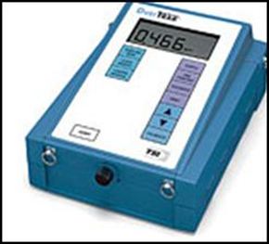
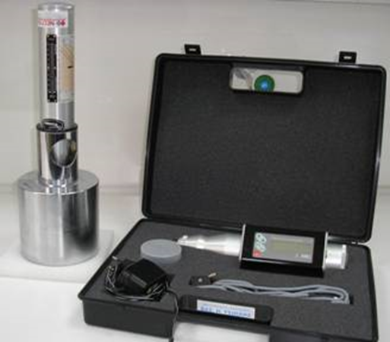
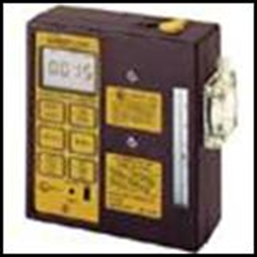
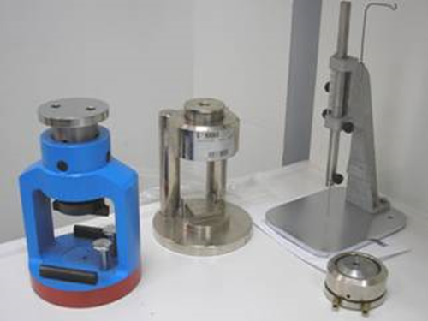
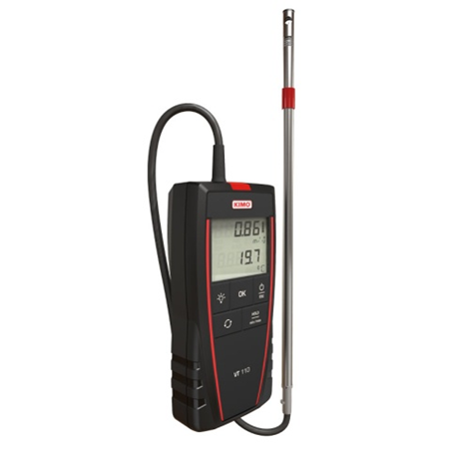
ΜΕΣΑ ΜΕΤΡΗΣΗΣ ΧΗΜΙΚΩΝ ΠΑΡΑΓΟΝΤΩΝ

Slide 13
ΜΕΣΑ ΜΕΤΡΗΣΗΣ ΦΥΣΙΚΩΝ ΠΑΡΑΓΟΝΤΩΝ
Ολοκληρωτικό ηχόμετρο τύπου Ι κατά ΙΕC 60651, ηχοδοσίμετρα τύπου ΙΙ και ανεξάρτητο βαθμονομητή
Σύστημα μέτρησης των μηχανικών κραδασμών για τον πηχεοκαρπικό άξονα και για ολόκληρο το σώμα
Ψηφιακό φωτόμετρο, πολύμετρο, γειωσόμετρο, αναλογικό μεγκώμετρο και ψηφιακό όργανο μέτρησης ηλεκτρομαγνητικής ακτινοβολίας
Θερμικό ανεμόμετρο, υγρασιοθερμόμετρο για την μέτρηση του δείκτη WBGT για τον έλεγχο της θερμικής καταπόνησης των εργαζομένων

Slide 14
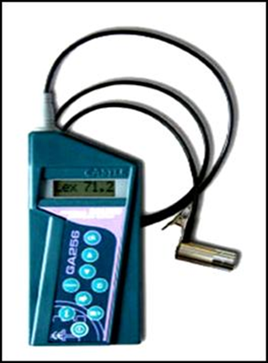
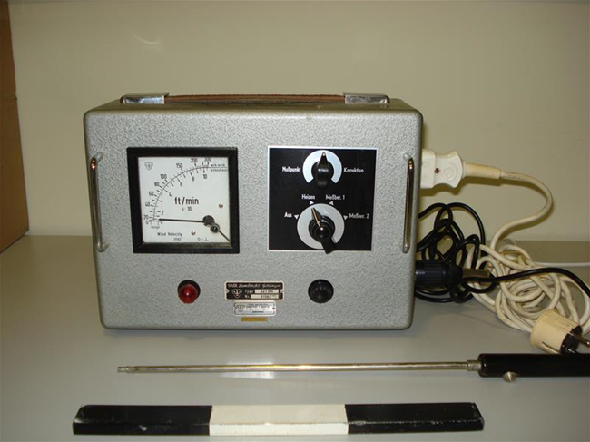
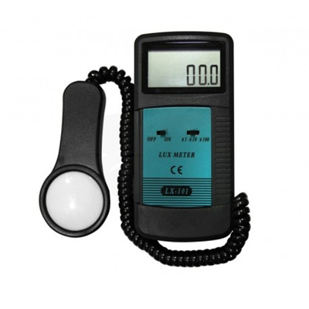
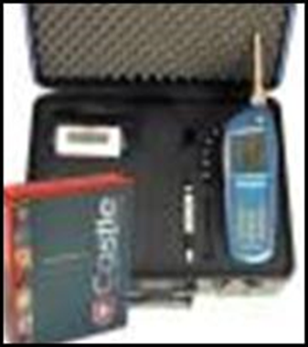
ΜΕΣΑ ΜΕΤΡΗΣΗΣ ΦΥΣΙΚΩΝ ΠΑΡΑΓΟΝΤΩΝ

Slide 15
ΜΕΣΑ ΜΕΤΡΗΣΗΣ ΒΙΟΛΟΓΙΚΩΝ ΠΑΡΑΓΟΝΤΩΝ
Εργαστήρια χημικών και μικροβιολογικών αναλύσεων σύμφωνα με το ISO 17025
Οι «δείκτες βιολογικής έκθεσης» είναι τιμές αναφοράς, με σκοπό να χρησιμεύουν ως οδηγίες ή προτάσεις κατά την υλοποίηση του βιολογικού ελέγχου για την αξιολόγηση της κατάστασης της υγείας των εκτεθειμένων εργαζόμενων
Εκφράζουν συγκεντρώσεις τοξικών ουσιών ή των μεταβολιτών τους σε βιολογικά δείγματα και αναφέρονται σε 8ώρη ημερήσια συνεχή έκθεση(40 ώρες εβδομαδιαίως)

Slide 16
ΟΡΙΑΚΕΣ ΤΙΜΕΣ ΕΚΘΕΣΗΣ

Slide 17
ΟΡΙΑΚΕΣ ΤΙΜΕΣ-ΧΗΜΙΚΟΙ ΠΑΡΑΓΟΝΤΕΣ

Slide 18
ΟΡΙΑΚΕΣ ΤΙΜΕΣ-ΦΥΣΙΚΟΙ ΠΑΡΑΓΟΝΤΕΣ
Θόρυβος
Οριακές τιμές έκθεσης:LEx,Bh = 87 dB(A) και Ppear. = 200 Pa (140 dBc στα 20 μΡα), αντιστοίχως
Ανώτερες τιμές για ανάληψη δράσης:: L.Ex,8h = 85 dB(A) και Ppeak = 140 Pa (137 dBc στα 20 μΡα), αντιστοίχως
Κατώτερες τιμές για ανάληψη δράσης:; LEx,8h = 80 dB(A) και Ppeak = 112 Pa (135 dBc στα 20 μΡα), αντιστοίχως.

Slide 19
ΟΡΙΑΚΕΣ ΤΙΜΕΣ-ΦΥΣΙΚΟΙ ΠΑΡΑΓΟΝΤΕΣ
Κραδασμοί
Η ημερήσια οριακή τιμή έκθεσης, η οποία ανάγεται σε περίοδο αναφοράς 8 ωρών, καθορίζεται σε 1,15m/s2.
H ημερήσια τιμή έκθεσης για την ανάληψη δράσης, η οποία ανάγεται σε περίοδο αναφοράς 8 ωρών, καθορίζεται σε 0,5 m/s2.
Ακτινοβολία
Οι οριακές τιμές έκθεσης σε ασύμφωνη ακτινοβολία , πλην της εκπεμπόμενης από φυσικές πηγές οπτικής ακτινοβολίας, καθορίζονται από το Παράρτημα Ι των παρόντων κανονισμών.
Οι οριακές τιμές έκθεσης σε ακτινοβολία Lazer καθορίζονται στο Παράρτημα ΙΙ των παρόντων κανονισμών

Slide 20
ΟΡΙΑΚΕΣ ΤΙΜΕΣ –ΦΥΣΙΚΟΙ ΠΑΡΑΓΟΝΤΕΣ
Θερμοκρασία

Slide 21
ΟΡΙΑΚΕΣ ΤΙΜΕΣ-ΦΥΣΙΚΟΙ ΠΑΡΑΓΟΝΤΕΣ

Slide 22
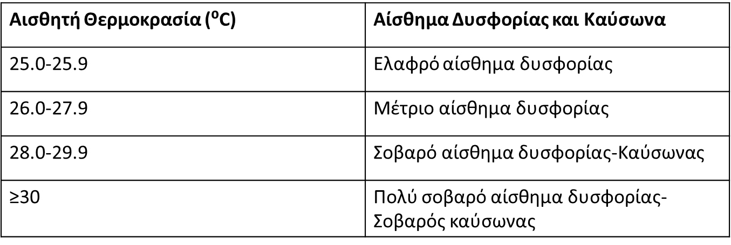
ΟΡΙΑΚΕΣ ΤΙΜΕΣ-ΦΥΣΙΚΟΙ ΠΑΡΑΓΟΝΤΕΣ

Slide 23
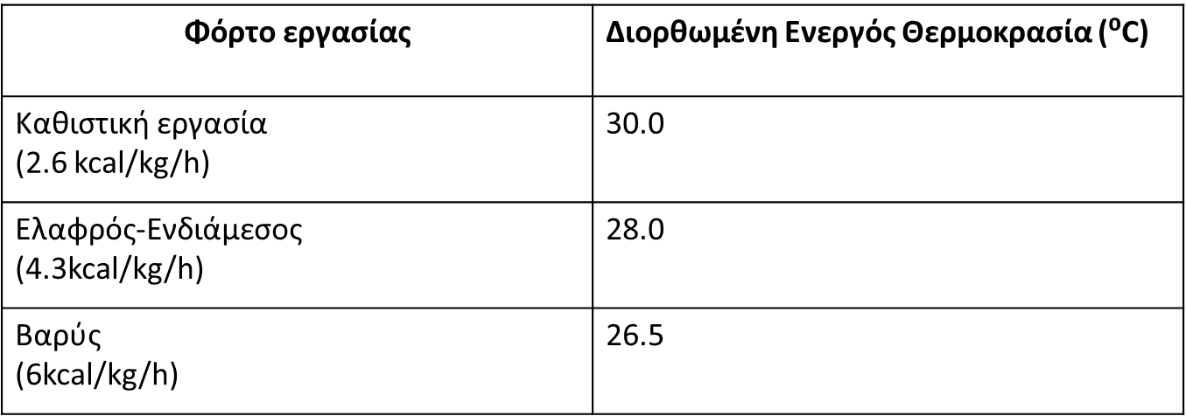
ΟΡΙΑΚΕΣ ΤΙΜΕΣ-ΦΥΣΙΚΟΙ ΠΑΡΑΓΟΝΤΕΣ

Slide 24
ΟΡΙΑΚΕΣ ΤΙΜΕΣ-ΦΥΣΙΚΟΙ ΠΑΡΑΓΟΝΤΕΣ

Slide 25
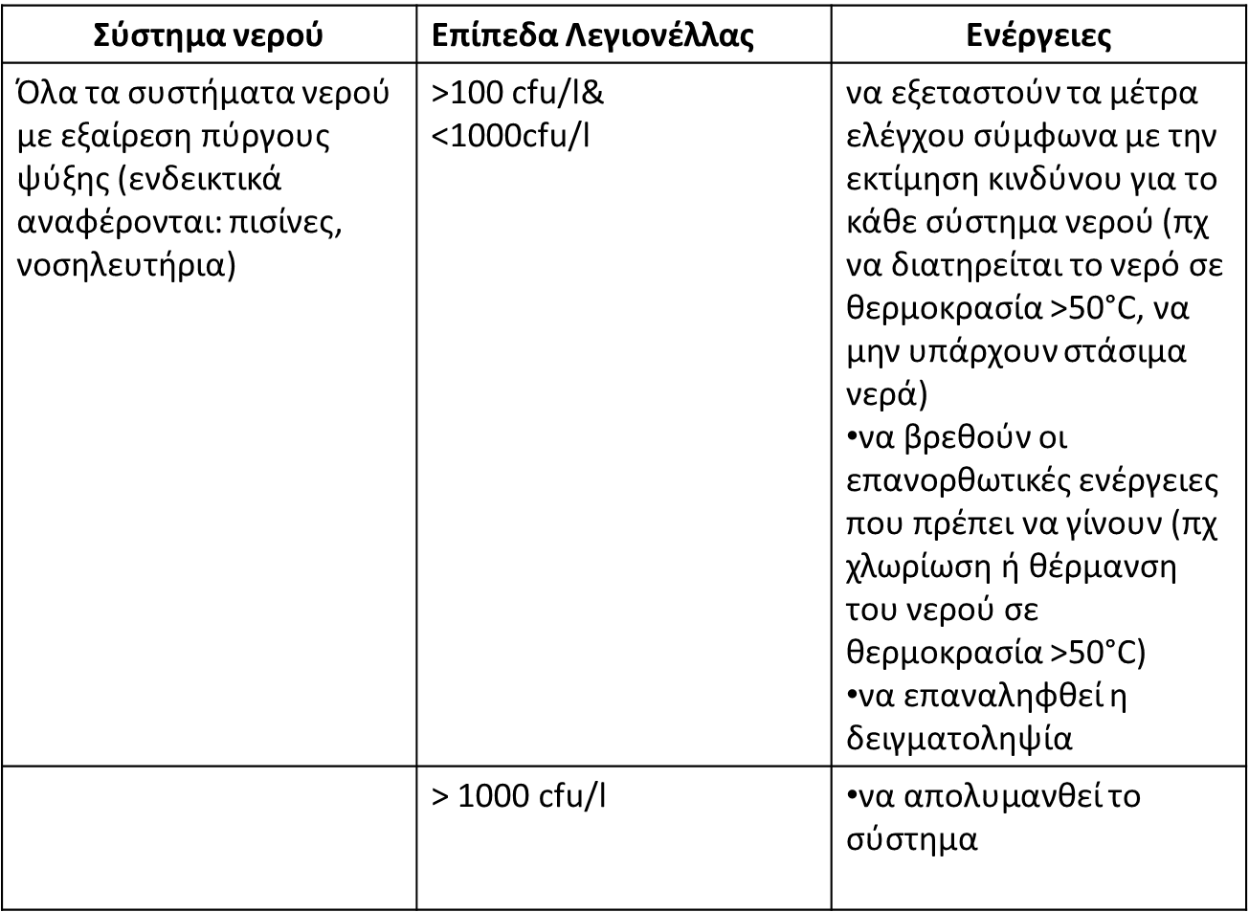
ΟΡΙΑΚΕΣ ΤΙΜΕΣ-ΒΙΟΛΟΓΙΚΟΙ ΠΑΡΑΓΟΤΕΣ

Slide 26
ΟΡΙΑΚΕΣ ΤΙΜΕΣ-ΒΙΟΛΟΓΙΚΟΙ ΠΑΡΑΓΟΝΤΕΣ

Slide 27
ΕΡΓΟΝΟΜΙΑ ΚΑΙ ΠΡΟΛΗΨΗ ΑΤΥΧΗΜΑΤΩΝ

Slide 28
ΣΤΟΧΟΙ ΤΗΣ ΕΡΓΟΝΟΜΙΑΣ
Εξασφάλιση της υγείας και ασφάλειας των εργαζομένων
Μείωση του φόρτου εργασίας(σωματικού, νοητικού, ψυχικού)
Αύξηση του ενδιαφέροντος/ευχαρίστησης από την εργασία
Βελτίωση της απόδοσης και της αποτελεσματικότητας του συστήματος εργασίας

Slide 29
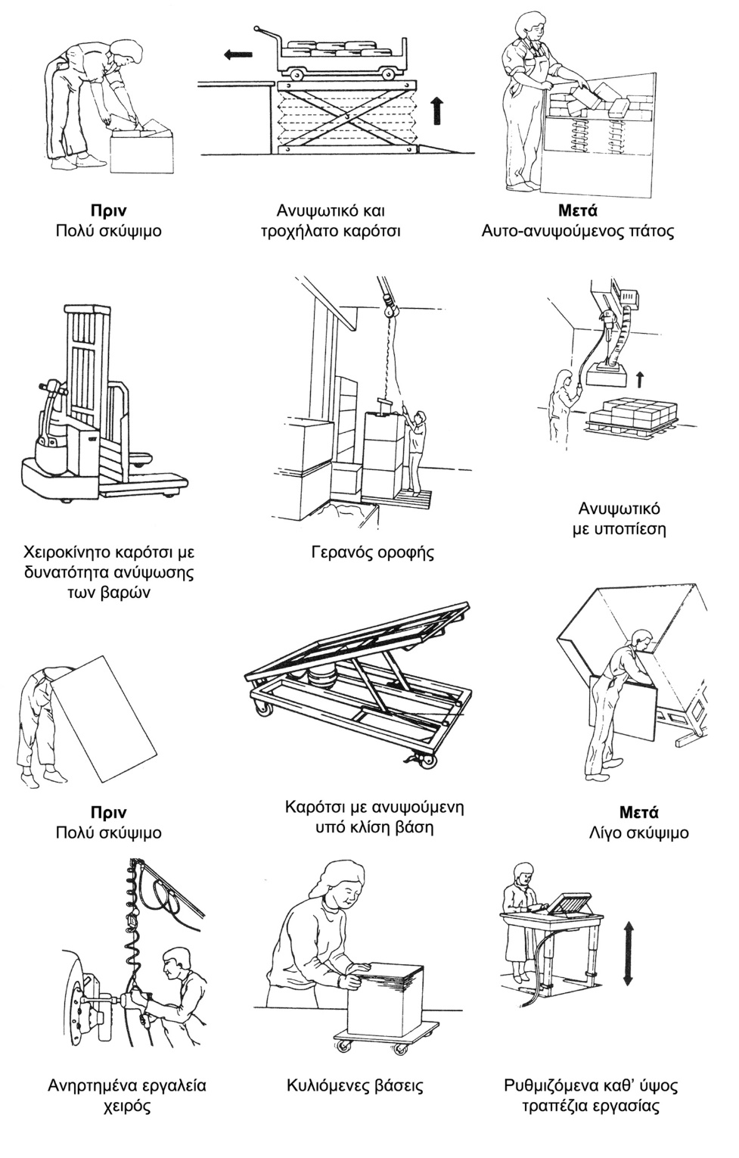
ΕΡΓΟΝΟΜΙΚΕΣ ΠΡΟΣΑΡΜΟΓΕΣ
Οι αρθρώσεις πρέπει να βρίσκονται σε ουδέτερη θέση
Σκύψιμο με λύγισμα των γονάτων
Δουλειά κάτω από το ύψος των ώμων
Κουβάλημα φορτίου κοντά στο σώμα και μοίρασμα βάρους
σε πολλά μέρη του σώματος
Συχνή κίνηση και αλλαγή θέσης και στάσης
Αποφυγη συχνής επανάληψης των ίδιων κινήσεων
Κουβάλημα φορτίου αμφοτερόπλευρα
Μηχανική υποβοήθηση για ανύψωση βάρους
Ηχοαπορροφητικά υλικά για επικάλυψη ηχογόνων πηγών

Slide 30
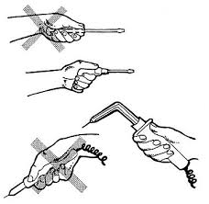
ΣΩΣΤΗ ΚΑΙ ΛΑΘΟΣ ΕΡΓΟΝΟΜΙΑ

Slide 31
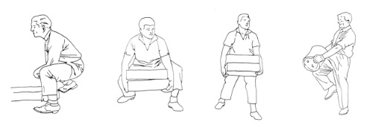
ΣΩΣΤΗ ΚΑΙ ΛΑΘΟΣ ΕΡΓΟΝΟΜΙΑ

Slide 32
ΣΩΣΤΗ ΚΑΘΙΣΤΗ ΘΕΣΗ

Slide 33
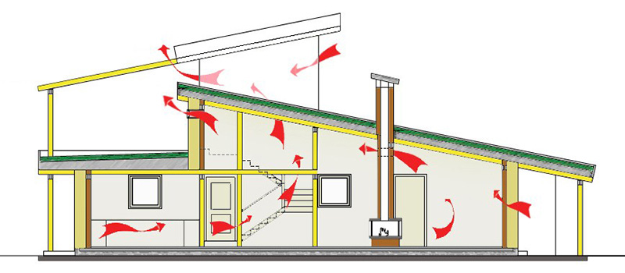
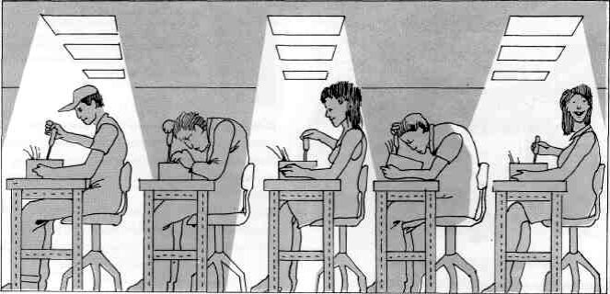
ΠΕΡΙΒΑΛΛΟΝ ΕΡΓΑΣΙΑΣ
Άνετη θερμοκρασία (μόνωση, κλιματισμός κ.α.)
Κατάλληλος φωτισμός (ρυθμιζόμενος, χωρίς θάμβωση κ.α.)
Επαρκής αερισμός
Συχνά διαλείμματα

Slide 34
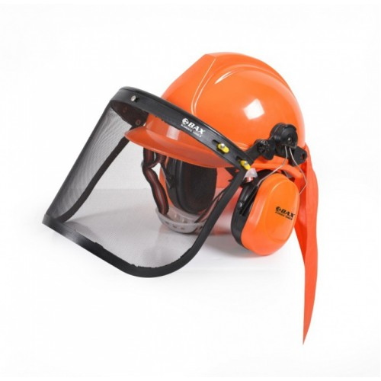
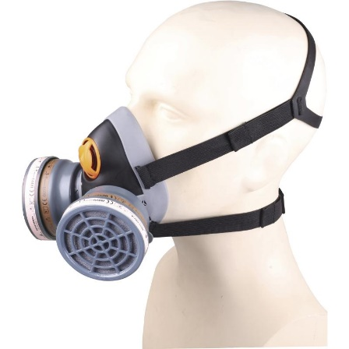
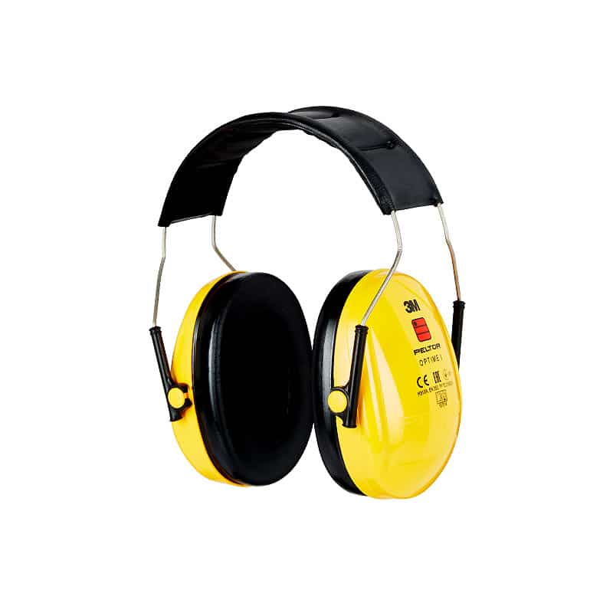
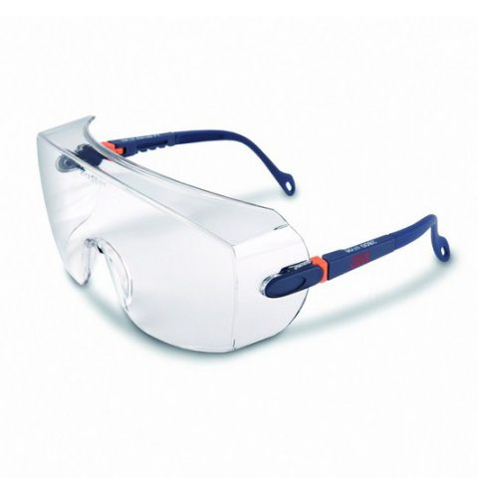
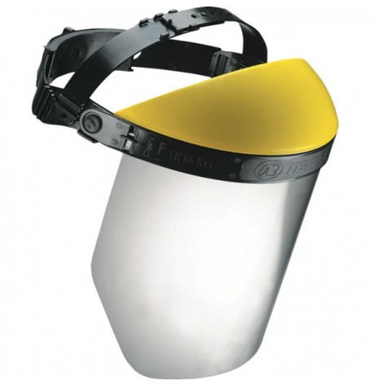
ΕΞΟΠΛΙΣΜΟΙ ΑΤΟΜΙΚΗΣ ΠΡΟΣΤΑΣΙΑΣ
Προστατευτικά μέσα για:
Kεφάλι: κράνοι προστασίας για χρήση στη βιομηχανία και προστατευτικά καλύμματα κεφαλιού
Aκοή: ωτοσφραγίδες, ωτοασπίδες
Οφθαλμούς και πρόσωπο: γυαλιά προστασίας από τις ακτινοβολίες, προσωπίδες
Αναπνευστικές οδούς: διηθητικές συσκευές που συγκρατούν αέρια και σκόνη και συσκευές-εξοπλισμοί για δύτες

Slide 35
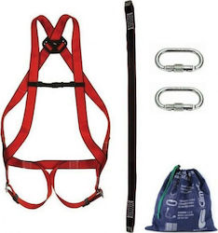
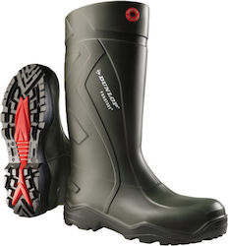
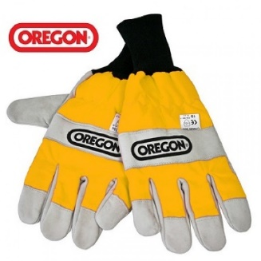
ΕΞΟΠΛΙΣΜΟΙ ΑΤΟΜΙΚΗΣ ΠΡΟΣΤΑΣΙΑΣ
Χέρια και βραχίονες: γάντια, καλύπτρες δακτύλων, μανσέτες, περικάρπια
Πόδια και κνήμες: υποδήματα, μπότες, βιδωτά καρφιά , επιγονατίδες και καλύπτρες μποτών για προστασία από θερμότητα, κρύο και κραδασμούς
Δέρμα: κρέμες προστασίας/αλοιφές
Ολόκληρο το σώμα: εξοπλισμός προστασίας από πτώσεις και ενδυμασίες προστασίας από θερμότητα, ψύχος, χημικές προσβολές κ.α.

Slide 36
ΜΕΤΡΑ ΑΝΤΙΜΕΤΩΠΙΣΗΣ- ΧΗΜΙΚΟΙ ΠΑΡΑΓΟΝΤΕΣ
Οργανωτικά μέτρα προστασίας
Τεχνικά μέτρα προστασίας
Αντικατάσταση ή περιορισμός
Εγκλεισμός
Εξαερισμός Τοπικός
Γενικός
Αποθήκευση σε ασφαλές μέρος
Κατάλληλη σήμανση για ασφαλή χρήση
Διαδικασίες απόρριψης τοξικών ή επικίνδυνων αποβλήτων
Περιβαλλοντικοί και ιατρικοί έλεγχοι
Εκπαίδευση και επιμόρφωση των εργαζομένων
Μέσα προσωπικής προστασίας: γάντια, γυαλιά

Slide 37
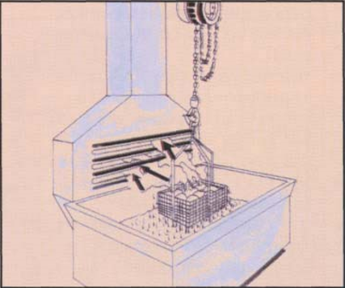
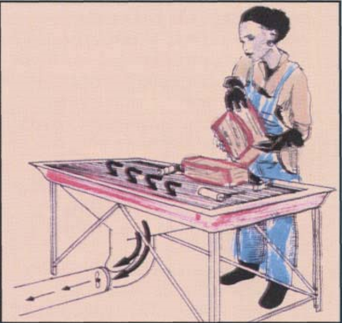
ΤΟΠΙΚΟΣ ΕΞΑΕΡΙΣΜΟΣ

Slide 38
ΜΕΤΡΑ ΑΝΤΙΜΕΤΩΠΙΣΗΣ- ΒΙΟΛΟΓΙΚΟΙ ΠΑΡΑΓΟΝΤΕΣ
Αντικατάσταση με ακίνδυνους ή λιγότερο επικίνδυνους
Εμβολιασμός εργαζομένων
Περιορισμός βιώσιμων οργανισμών σ΄ ένα κλειστό σύστημα
Ειδική σήμανση για βιολογικούς κίνδυνους
Προστατευτικός ιματισμός
Δυνατότητα απολύμανσης και πλύσης εργαζομένων
Σωστός αερισμός χώρου
Ο αέρας στο κλειστό σύστημα πρέπει να διατηρείται σε πίεση χαμηλότερη της ατμοσφαιρικής
Διήθηση αέρα με φίλτρο ΗΕPA
Αδρανοποίηση λυμάτων με χημικά ή φυσικά μέσα πριν την τελική απόρριψη

Slide 39
ΜΕΤΡΑ ΑΝΤΙΜΕΤΩΠΙΣΗΣ- ΦΥΣΙΚΟΙ ΠΑΡΑΓΟΝΤΕΣ
Θόρυβος
Κραδασμοί
Μείωση της έντασης
Φυσικός χωρισμός των ατόμων από τον κίνδυνο
Μείωση ατόμων που εκτίθενται
Μείωση διάρκειας έκθεσης
Ηχομονωτικά υλικά
Ατομικά μέσα προστασίας ακοής
Κατάλληλος εξοπλισμός εργασίας
Παροχή βοηθητικού εξοπλισμού που περιορίζει την έκθεση στους κραδασμούς
Προγράμματα συντήρησης εξοπλισμού και χώρου εργασίας
Ενημέρωση για ορθή χρήση εξοπλισμού
Μείωση της διάρκειας και της έντασης έκθεσης στους κραδασμούς

Slide 40
ΜΕΤΡΑ ΑΝΤΙΜΕΤΩΠΙΣΗΣ- ΦΥΣΙΚΟΙ ΠΑΡΑΓΟΝΤΕΣ
Ακτινοβολία
Θερμοκρασία
Εξοπλισμός που εκπέμπει χαμηλά επίπεδα ακτινοβολίας
Συστήματα αυτόματης απενεργοποίησης ή θωράκισης
Εξοπλισμός ατομικής προστασίας
Ορθή χρήση και συντήρηση εξοπλισμού
Περιορισμός διάρκειας και έντασης έκθεσης
Ειδική σήμανση για περιορισμό πρόσβασης
Μείωση χρόνου έκθεσης
Εξοπλισμός ατομικής προστασίας
Εξαερισμός
Ψύξη αέρα
Θερμομόνωση επιφανειών
Αντανακλαστικά τζάμια
Κατασκευή κατάλληλων στεγάστρων για εκτέλεση εργασιών
Μείωση σωματικής προσπάθειας
Χρήση υπαλλήλων αντικατάστασης

Slide 41
Σας ευχαριστούμε για
την προσοχή σας!

